Slide 1
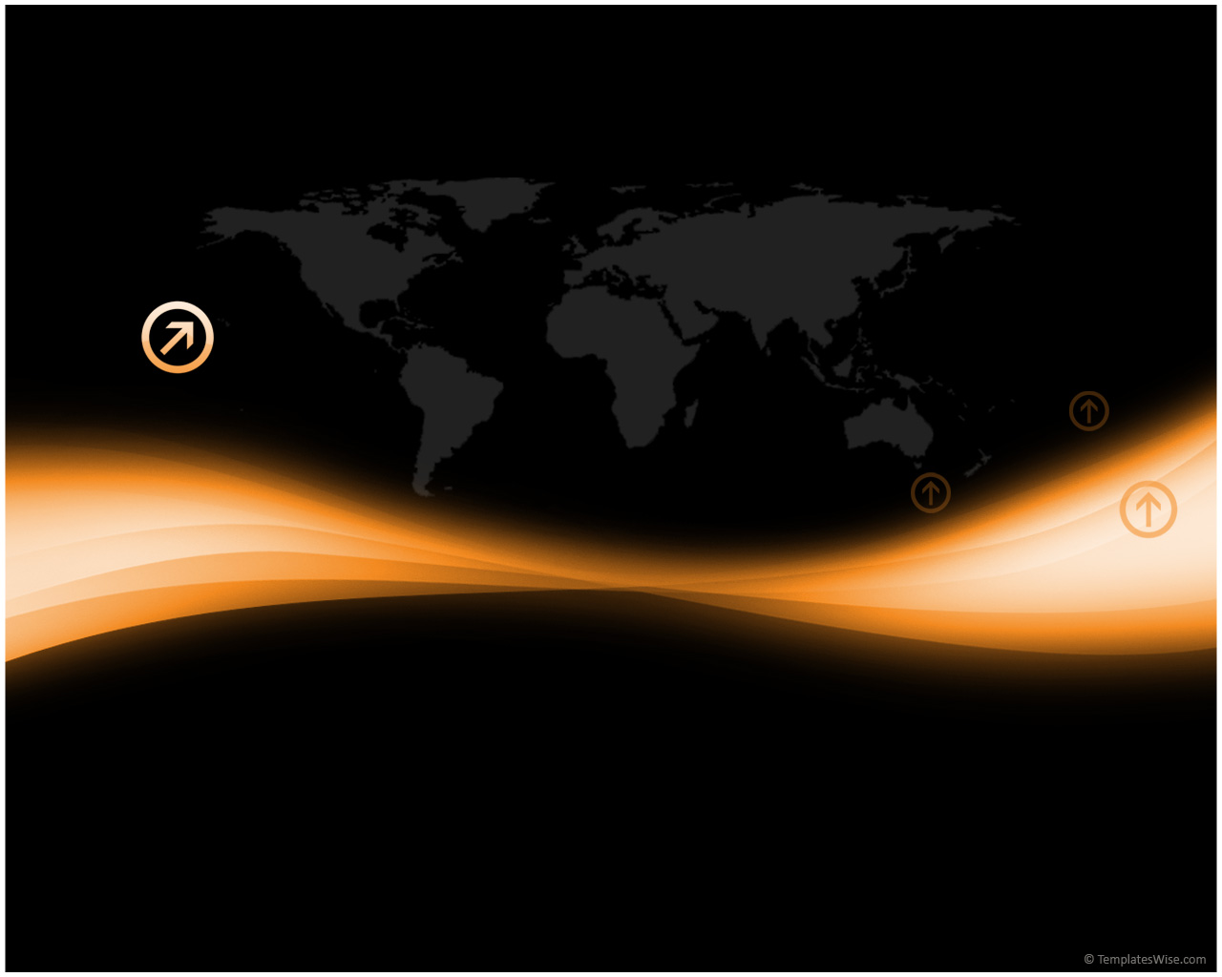
Kalkulus Integral
Luas daerah menggunakan poligon
Rosita Kusumawati
Jurusan Pendidikan Matematika FMIPA UNY
rosita_kusumawati@uny.ac.id
2015

Slide 2
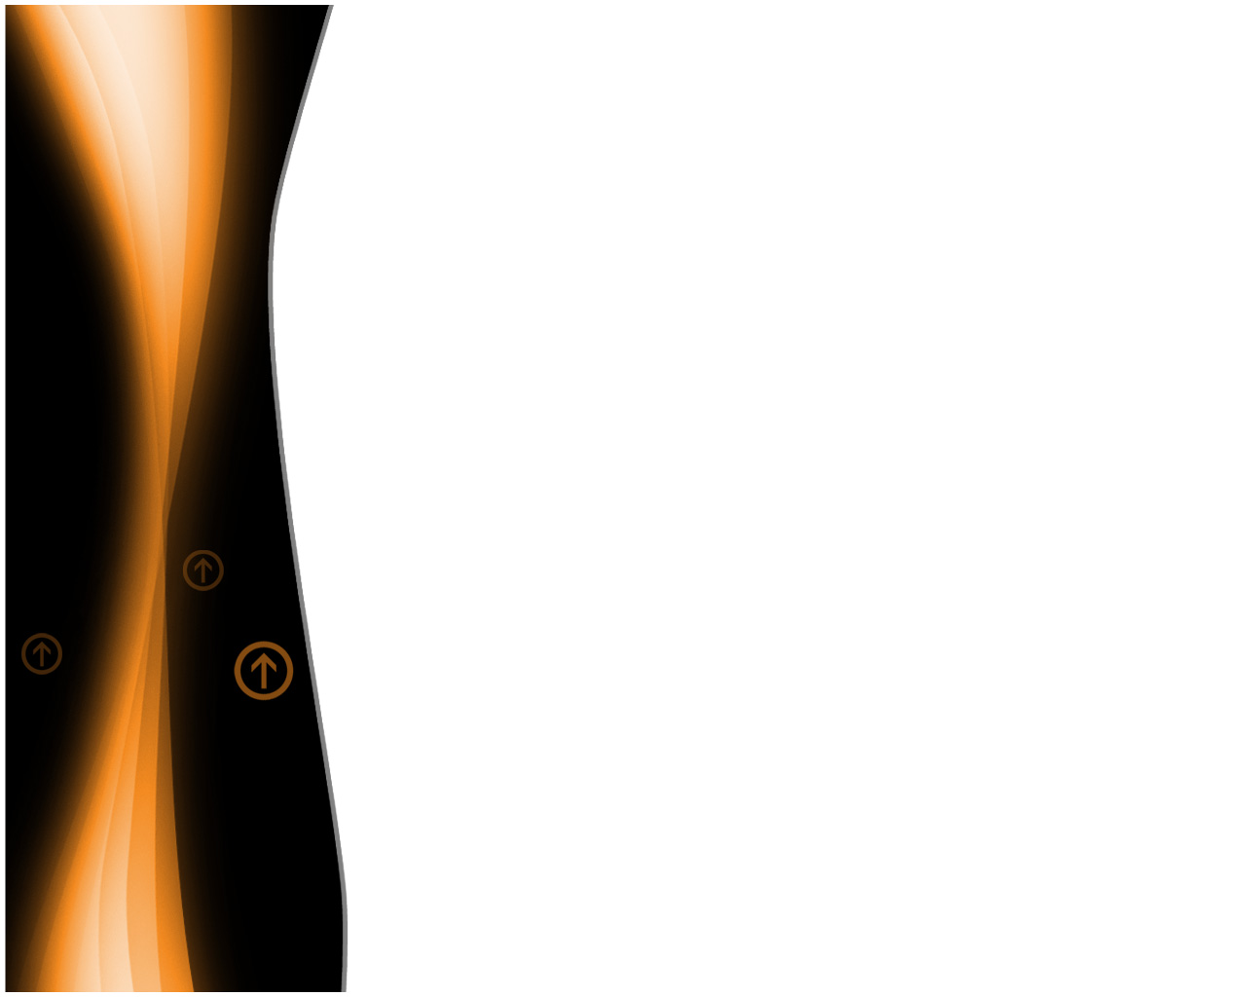
Jarak yang ditempuh
Masalah.
Andaikan sebuah benda bergerak sepanjang sumbu t sedemikian sehingga kecepatannya pada saat t diberikan oleh suatu fungsi. Seberapa jauh ia bergerak antara t = t₁ dan t = t₂.
Masalah di atas dapat diselesaikan dengan menggunakan konsep luas daerah di suatu bawah kurva
NEXT

Slide 3

Kecepatan dan Jarak tempuh
Jika suatu obyek bergerak pada kecepatan tetap k selama selang waktu ∆t , maka jarak yang ditempuh adalah k ∆t.
Jarak yang ditempuh adalah luas sebuah siku empat dengan tinggi k dan lebar ∆t.
BACK

Slide 4

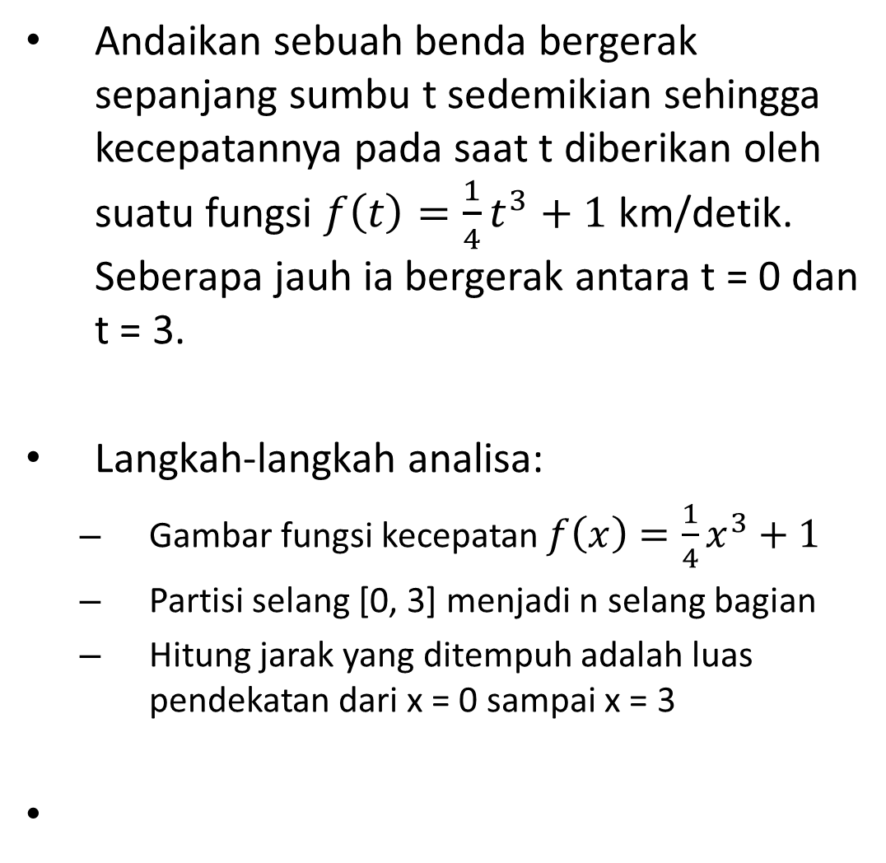
Luas daerah = Jarak yang ditempuh
Andaikan sebuah benda bergerak sepanjang sumbu t sedemikian sehingga kecepatannya pada saat t diberikan oleh suatu fungsi $f\left(t\right)=\frac{1}{4}t^{3}+1$ km/detik. Seberapa jauh ia bergerak antara t = 0 dan t = 3.
Langkah-langkah analisa:
  Gambar fungsi kecepatan $f\left(x\right)=\frac{1}{4}x^{3}+1$
  Partisi selang [0, 3] menjadi n selang bagian
  Hitung jarak yang ditempuh adalah luas pendekatan dari x = 0 sampai x = 3
NEXT

Slide 5

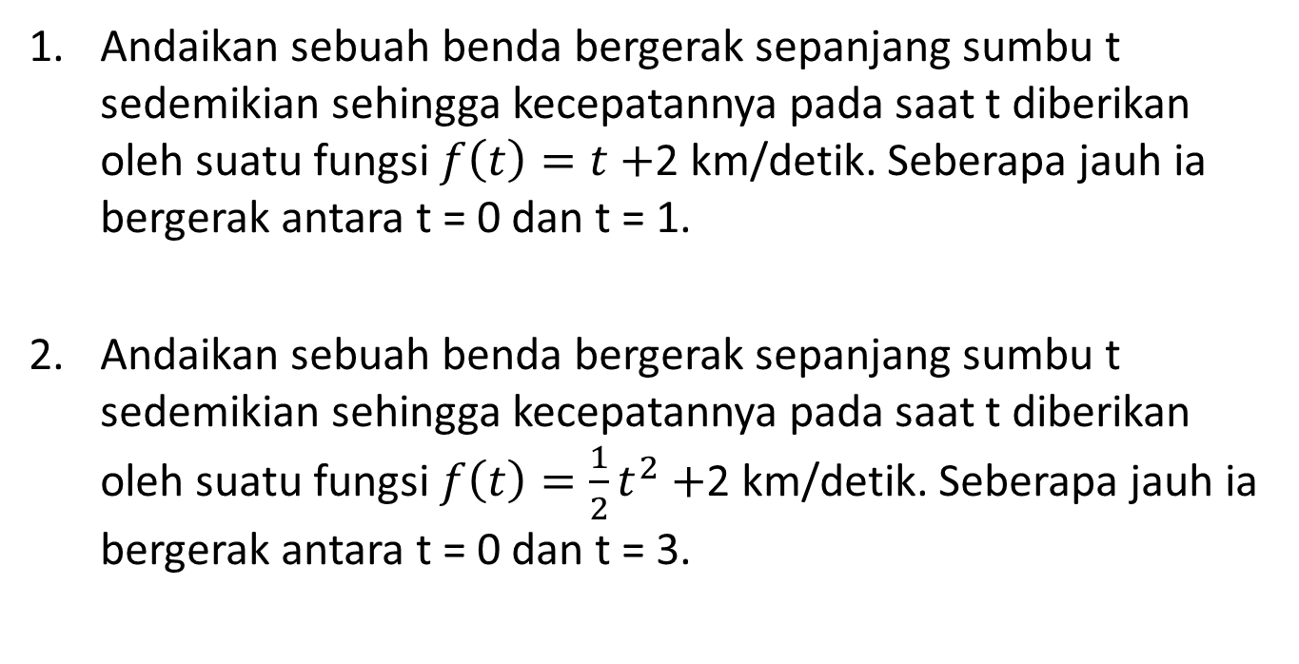
Latihan
Andaikan sebuah benda bergerak sepanjang sumbu t sedemikian sehingga kecepatannya pada saat t diberikan oleh suatu fungsi $f\left(t\right)=t+$2 km/detik. Seberapa jauh ia bergerak antara t = 0 dan t = 1.
Andaikan sebuah benda bergerak sepanjang sumbu t sedemikian sehingga kecepatannya pada saat t diberikan oleh suatu fungsi $f\left(t\right)=\frac{1}{2}t^{2}+$2 km/detik. Seberapa jauh ia bergerak antara t = 0 dan t = 3.
NEXT

Slide 6
TERIMA KASIH
rosita_kusumawati@uny.ac.id

